Slide 1
제5장 구조체와 복합타입
구조체의 특징
구조체와 배열
구조체와 포인터
그 외 복합 타입
데이터
배열
포인터
연산자
구조체
제어문법
복합타입
함수

Slide 2
구조체의 정의 및 구조체 변수의 선언
구조체를 정의하는 방법
struct 구조체 이름
{
구조체의 멤버 변수
} ;
구조체를 정의한 예제
구조체 변수의 선언
struct StudentInfo
{
char bloodType; // 혈액형
int stdNumber; // 학번
float grade; // 평점
};
// StdudentInfo 구조체 타입의 변수 2개를 정의한다.
StudentInfo si1;
StudentInfo si2;

Slide 3
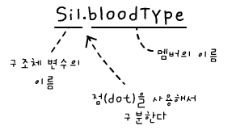
구조체 멤버 변수의 접근
구조체에 포함되는 각 변수들을 멤버 혹은 멤버변수라 부른다.
ex) StudentInfo 구조체의 멤버 변수들
bloodType, stdNumber, grade
멤버 변수의 값을 저장하거나 변경하는 방법
StudentInfo si1;
si1.bloodType = 'O';
si1.stdNumber = 20201234;
si1.grade = 3.5f;

Slide 4
구조체의 초기화
구조체 변수를 선언함과 동시에 모든 멤버들을 초기화할 수 있다.
struct StudentInfo
{
char bloodType; // 혈액형
int stdNumber; // 학번
float grade; // 평점
};
int main()
{
// StudentInfo 구조체 타입의 변수 2개를 정의한다.
StudentInfo si1 = { 'O', 20201234, 3.5f };
StudentInfo si2 = { 'A', 20204321, 2.3f };
.
.
.

Slide 5
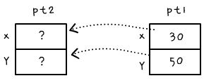
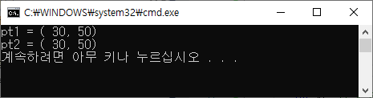
구조체의 대입
구조체 변수끼리 대입을 하면 각 멤버 변수들과 값이 1:1로 복사된다.
struct Point
{
int x; // x 좌표
int y; // y 좌표
};
Point pt1 = { 30, 50};
Point pt2;
pt2 = pt1; // pt1을 pt2에 대입한다.
cout << "pt1 = ( " << pt1.x << ", " << pt1.y << ")\n";
cout << "pt2 = ( " << pt2.x << ", " << pt2.y << ")\n";

Slide 6
구조체의 정의와 동시에 초기화
구조체를 정의하는 동시에 구조체 변수 및 초기화를 같이 선언할 수 있다.
구조체 변수가 구조체 정의와 같이 선언된 경우 구조체의 이름을 생략할 수 있다.
struct Point
{
int x;
int y;
} pt1 = { 30, 50}, pt2;
struct // 구조체의 이름 생략
{
int x;
int y;
} pt1 = { 30, 50}, pt2;

Slide 7
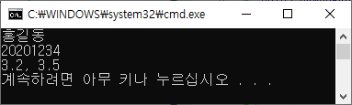
배열을 포함한 구조체
배열을 멤버로 갖는 구조체의 예
실행 결과
struct StudentInfo
{
char name[20]; // 이름
int stdNumber; // 학번
float grade[2]; // 최근 2학기 평점
};
StudentInfo si = { ＂홍길동＂, 20201234, {3.2f, 3.5f} };
cout << si.name << "\n";
cout << si.stdNumber << "\n";
cout << si.grade[0] << ", " << si.grade[1] << "\n";

Slide 8
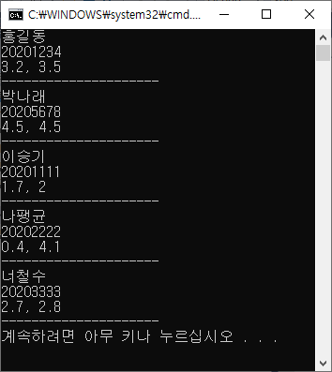
구조체의 배열
구조체 배열의 선언과 초기화를 지정하는 방법
실행 결과
struct StudentInfo
{
char name[20]; // 이름
int stdNumber; // 학번
float grade[2]; // 최근 2학기 평점
};
StudentInfo stdInfos[5] = {
{ ＂홍길동＂, 20201234, {3.2f, 3.5f} },
{ ＂박나래＂, 20205678, {4.5f, 4.5f} },
{ ＂이승기＂, 20201111, {1.7f, 2.0f} },
{ ＂나팽균＂, 20202222, {0.4f, 4.1f} },
{ ＂너철수", 20203333, {2.7f, 2.8f} }
};

Slide 9

구조체 포인터
구조체 포인터를 선언하는 방법
실행 결과
struct Rectangle
{
int x, y;
int width, height;
};
Rectangle rc = { 100, 100, 50, 50 };
Rectangle* p = &rc;
// 구조체의 멤버에 접근한다.
(*p).x = 200;
p->y = 250;
cout << "rc = ( " << rc.x << ", " << rc.y << ", ";
cout << rc.width << ", " << rc.height << ")\n";

Slide 10
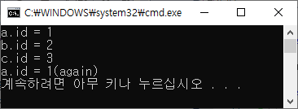
포인터를 포함하는 구조체
포인터 변수를 멤버로 갖는 구조체
실행결과
struct Dizzy {
int id; // 구조체 변수 마다 갖는 고유한 값
Dizzy* p; // Dizzy 구조체를 가리키는 포인터
};
Dizzy a, b, c;
a.id = 1;
a.p = &b;
b.id = 2;
b.p = &c;
c.id = 3;
c.p = &a;
// a 만 사용해서 a, b, c 모두에 접근한다.
cout << "a.id = " << a.id << "\n";
cout << "b.id = " << a.p->id << "\n";
cout << "c.id = " << a.p->p->id << "\n";
cout << "a.id = " << a.p->p->p->id << "(again)\n";
p
3
2
1
p
p
c.id
b.id
a.id

Slide 11
구조체를 포함한 구조체
구조체 변수를 멤버로 갖는 구조체 정의
struct A
{
int i;
float f;
};
struct B
{
char c;
A a;
};

Slide 12
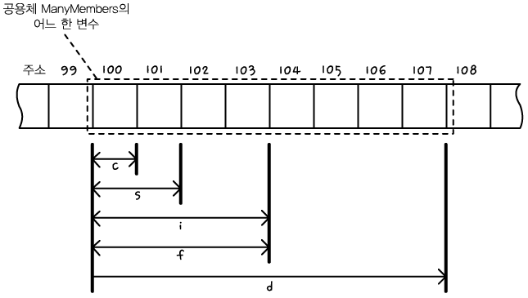
공용체(Unions)
공용체의 모든 멤버는 같은 메모리 공간을 공유한다. 따라서 동시에 사용할 수 없다.
union ManyMembers
{
char c;
short s;
int i;
float f;
double d;
};

Slide 13
열거체(Enumerations)
열거체를 사용해서 상수값에 대한 심볼을 정의할 수 있다.
enum JOB_KINDS
{ JOB_A, JOB_B, JOB_C };
struct Character
{
JOB_KINDS jobType;
};
Character c;
if (JOB_C == c.jobType)
{
…
}

Slide 14
열거체와 심볼의 값
열거체의 심볼들은 자동적으로 0 기반의 인덱스 값을 갖는다.
열거체의 심볼에 값을 대입한 경우, 뒤쪽의 심볼들은 해당 값을 기반으로 1씩 증가한다.
enum { JOB_A, JOB_B, JOB_C };
=
enum { JOB_A = 0, JOB_B = 1, JOB_C = 2};
enum { JOB_A, JOB_B = 3, JOB_C };
=
enum { JOB_A, JOB_B = 3, JOB_C = 4};

Slide 15
열거체와 정수 타입
열거체를 사용해서 산술 연산을 할 수 없다.
정수를 열거체 변수에 대입할 수 없다.
열거체의 심볼들은 암시적으로 정수 타입으로 형변환 된다.
명시적인 형변환을 사용해서 정수 타입의 값을 열거체 변수에 담을 수 있다.
enum Color { RED, BLUE, GREEN, SKYBLUE, MAGENTA, YELLOW };
Color color1 = RED;
color1 = SKYBLUE + YELLOW; // Error
Color1 += 3; // Error
Color color2;
color2 = 5; // Error
int n = MAGENTA; // n 은 4가 된다.
int m = BLUE + 2; // m 은 3이 된다.
Color color3 = (Color)2 // color3은 GREEN이 된다.
Color color4 = (Color)5000 // 결과를 알 수 없다.

Slide 16
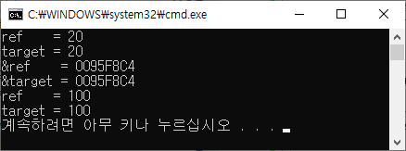
레퍼런스(References)
레퍼런스 변수를 사용해서 변수의 별칭을 만드는 예
실행결과
int target = 20;
// 레퍼런스 변수 정의
int& ref = target;
cout << "ref = " << ref << "\n";
cout << "target = " << target << "\n";
cout << "&ref = " << &ref << "\n";
cout << "&target = " << &target << "\n";
// ref의 값을 바꿔보자.
ref = 100;
cout << "ref = " << ref << "\n";
cout << "target = " << target << "\n";
주소값은 시스템 마다 다름

Slide 17
레퍼런스 변수와 const
const 속성을 가진 레퍼런스 변수만 상수로 초기화할 수 있다.
const 속성을 가진 레퍼런스 변수만 다른 타입의 변수로 초기화 할 수 있다.
const int& rci = 100; // OK
int& ci = 100; // Error
char c = ‘A’;
const int& rci = c; // OK
int& ci = c; // Error

Slide 18
typedef
typedef를 사용해서 타입의 별칭을 만드는 예
typedef unsigned char* uc_ptr;
unsigned char uc = ‘A’;
uc_ptr p = &uc;

Slide 19
수행 과제(5)
[문제] 5명으로 구성된 학급의 학생 성적을 프로그램 실행 중 키보드로 이름과 국어, 영어, 수학의 점수를 입력 받아 해당 학생의 전체 성적 합계와 평균, 등수를 출력하고자 합니다. 이때 데이터의 구조는 구조체를 적용하여 설계하고, 입출력 형식은 아래와 같습니다 .(출력 형식은 표를 적용하여 출력하세요)
[입력 형식] [출력 형식]
[1]번 학생의 이름과 성적을 입력하세요.
이름을 입력하세요: 홍길동
국어 성적을 입력하세요: 100
영어 성적을 입력하세요: 50
수학 성적을 입력하세요: 70
[2]번 학생의 이름과 성적을 입력하세요.
이름을 입력하세요:
국어 성적을 입력하세요:
... 중간생략 (5명의 학생 이름과 성적이 입력된 화면이 필요함) …
번호 | 1 | 이름 | 홍길동
국어점수 | 100 | 합계
영어점수 | 50 | 평균 | .2f
수학점수 | 70 | 등수 | 몇등/5
5명 학생의 성적이 각각 표로 출력되어야 함

Slide 20
수행 과제(5)
제출방법 : ppt(파워포인트) 파일에 소스와 출력 결과를 스캔 및 복사하여 제출하세요.
제출일 : 2020년 04월13일 월요일 ~ 04월19일 금요일 23시59분까지
제출장소 : 한림 스마트 컴퍼스(https://smart.hallym.ac.kr) 해당 과목 [과제]란에 제출하시면 됩니다. (제출시 제목란에 “여러분의 학번이름”을 쓰시고, 파일을 전송하시면 됩니다.)

